Slide 1
Programma di formazione: moduli Eco-design e nuovi processi di produzione
Nuovi materiali e materiali bio
Coinvolgimento dei cittadini e dei consumatori
Gestione e valorizzazione dei residui

Slide 2
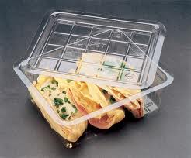
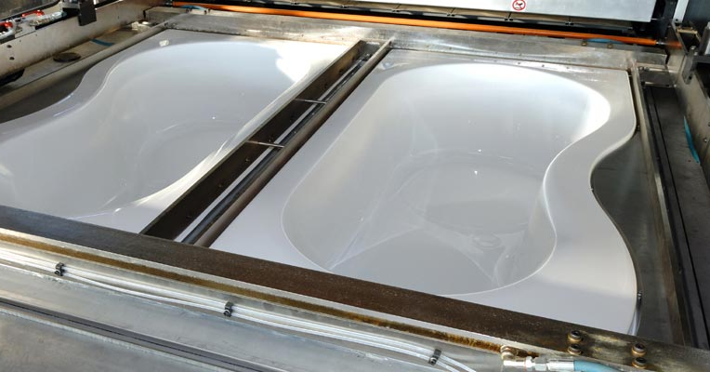
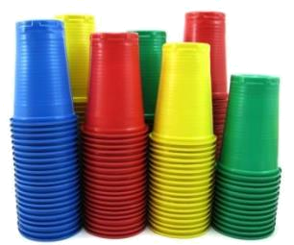
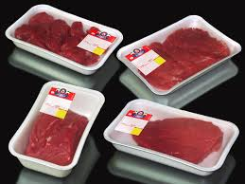
Termoformatura
La termoformatura è uno dei metodi più diffusi e antichi di trasformazione delle materie plastiche, ed è diffuso nel confezionamento alimentare.
I polimeri più utilizzati per questo processo sono solo termoplastici ed in particolare: PP, PE e PS.
http://www.bpf.co.uk/data/iframe/Thermoforming_RPC_BPF.html

Slide 3
Termoformatura
È un processo di deformazione a caldo per film o lastre, precedentemente trasformati per estrusione. Subiscono una "modellazione".
In particolare, questi materiali vengono posti in un forno dove il polimero raggiunge la propria temperatura di rammollimento e vengono così formati con uno stampo che li modella dando loro la forma desiderata.
http://www.bpf.co.uk/data/iframe/vacuumform1.html

Slide 4
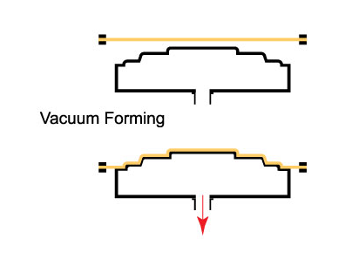
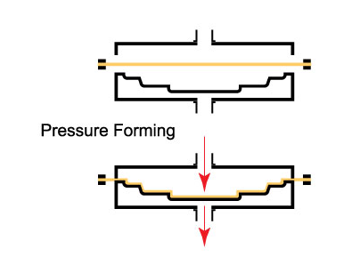
Termoformatura
Si possono usare:
IL VUOTO 🡪 mediante l'aspirazione dell'aria che rimane tra il film e la superficie dello stampo fino a bassi livelli di vuoto (~ 0,5 mbar di pressione finale) per ottenere forme fedeli;
LA PRESSIONE 🡪 che permette di aggiungere aria compressa (fino a 10 bar). Permette di ottenere una maggiore fedeltà dei dettagli.
https://www.youtube.com/watch?v=VyIBsmoiqqs

Slide 5
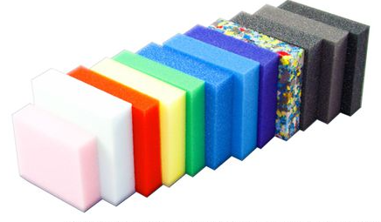
Schiuma polimerica
Materiali contenenti vuoti gassosi circondati da una matrice più densa.
Le schiume sono state ampiamente utilizzate in una varietà di applicazioni: isolamento, cuscini, assorbenti, ecc.
Vari polimeri sono stati utilizzati per applicazioni in schiuma: poliuretano (PU), polistirene (PS), polietilene (PE), polipropilene (PP), poli(cloruro di vinile) (PVC), policarbonato (PC), ecc.
Il poliuretano occupa la quota di mercato maggiore (53%) in termini di quantità consumata, mentre il polistirene è la seconda (26%).

Slide 6
Schiuma polimerica - Vantaggioso / Svantaggioso
Hanno una bassa densità quindi sono materiali leggeri.
Alcune schiume polimeriche hanno un basso trasferimento di calore o di suono, il che le rende ottimi isolanti.
Molti sono flessibili e morbidi, il che significa che offrono più comfort come cuscino.
Resistenza meccanica inferiore.
Bassa stabilità termica e dimensionale.

Slide 7
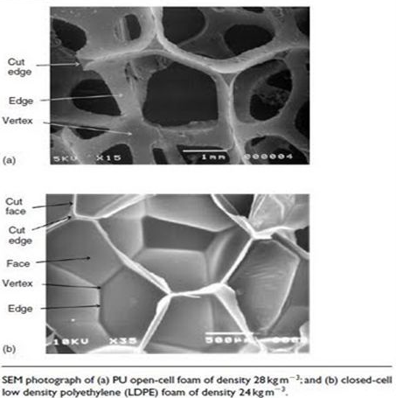
Schiuma polimerica - Classificazione delle schiume polimeriche
Le schiume polimeriche possono anche essere definite come entrambe come schiume a cella chiusa o a cella aperta.
Nelle schiume a cella chiusa, le celle sono isolate l'una dall'altra e le cavità sono circondate da pareti complete.
In generale, le schiume a cellule chiuse hanno una permeabilità inferiore, portando a migliori proprietà di isolamento. Assorbono il suono, in particolare i toni bassi.
Le schiume a celle chiuse sono generalmente caratterizzate dalla loro rigidità e resistenza
Nelle schiume a celle aperte, le celle sono collegate tra loro. Hanno un aspetto più morbido e spugnoso.
Cella aperta le schiume sono incredibilmente efficaci come barriera al suono nelle normali gamme di frequenza del rumore e forniscono una migliore capacità di assorbimento.
I vantaggi della schiuma a celle chiuse rispetto alla schiuma a celle aperte includono la sua robustezza e la maggiore resistenza alla fuoriuscita di aria o vapore acqueo.
Lo svantaggio della schiuma a celle chiuse è che è più densa, richiede più materiale e quindi è più costosa.

Slide 8
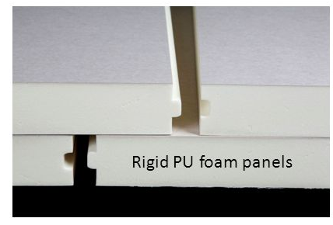
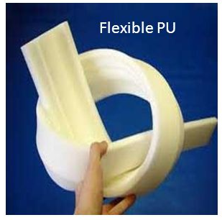
Schiuma polimerica - Classificazione delle schiume polimeriche
Le schiume polimeriche possono essere classificate come schiuma rigida o flessibile.
Schiume rigide sono ampiamente utilizzati in applicazioni come isolamento di edifici, elettrodomestici, trasporti, imballaggi, mobili, contenitori per alimenti e bevande.
Schiume flessibili sono utilizzati come mobili, trasporti, biancheria da letto, sottotappeti, tessuti, applicazioni sportive, ammortizzazione e attenuazione del suono.

Slide 9
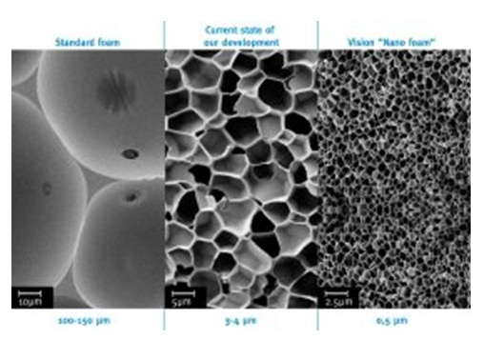
Schiuma polimerica - Classificazione delle schiume polimeriche
In base alla dimensione delle celle della schiuma, le schiume polimeriche possono essere classificate come:
Macrocellulare (>100 µm),
Microcellulare (1–100 µm),
Ultramicrocellulare (0,1–1 µm)
Nanocellulare (0,1–100 nm).
Le prestazioni di isolamento termico di una schiuma poliuretanica rigida dipendono principalmente dalla dimensione dei pori della schiuma. Minore è il diametro, minore è la conducibilità termica e migliore è l'effetto isolante.
Le odierne schiume rigide di poliuretano hanno tipicamente dimensioni dei pori di circa 150 micrometri, che superano la dimensione dei pori di nanoschiume previste per il futuro di un fattore di circa 1.000.

Slide 10
Processo di schiumatura
Il principio dei processi di schiumatura include le fasi della saturazione o dell'impregnazione del polimero con un agente schiumogeno, fornendo una miscela supersatura di polimero-gas mediante un improvviso aumento della temperatura o una diminuzione della pressione, crescita delle celle e stabilizzazione.
Nei processi di schiumatura termoplastica, è importante ottenere schiume con struttura a celle chiuse con sottili pareti cellulari polimeriche che ricoprono ciascuna cella.
Per fornire questa struttura, la crescita delle cavità deve essere controllata attraverso il processo. Il limite di temperatura è fondamentale per ottenere la struttura microcellulare. Se la temperatura è eccessivamente alta, la forza di fusione del polimero può essere una rottura cellulare a bassa induzione. D'altra parte, se la temperatura è troppo bassa, ciò comporterà tempi di schiumatura più lunghi e un aumento della viscosità del polimero. Di conseguenza, la crescita cellulare sarà contenuta e si otterranno prodotti non sufficientemente espansi. Pertanto, le condizioni di processo hanno una seria importanza sulla morfologia cellulare delle schiume polimeriche. I processi di schiumatura termoplastici più noti sono schiumatura per estrusione, e schiumatura per stampaggio ad iniezione.

Slide 11
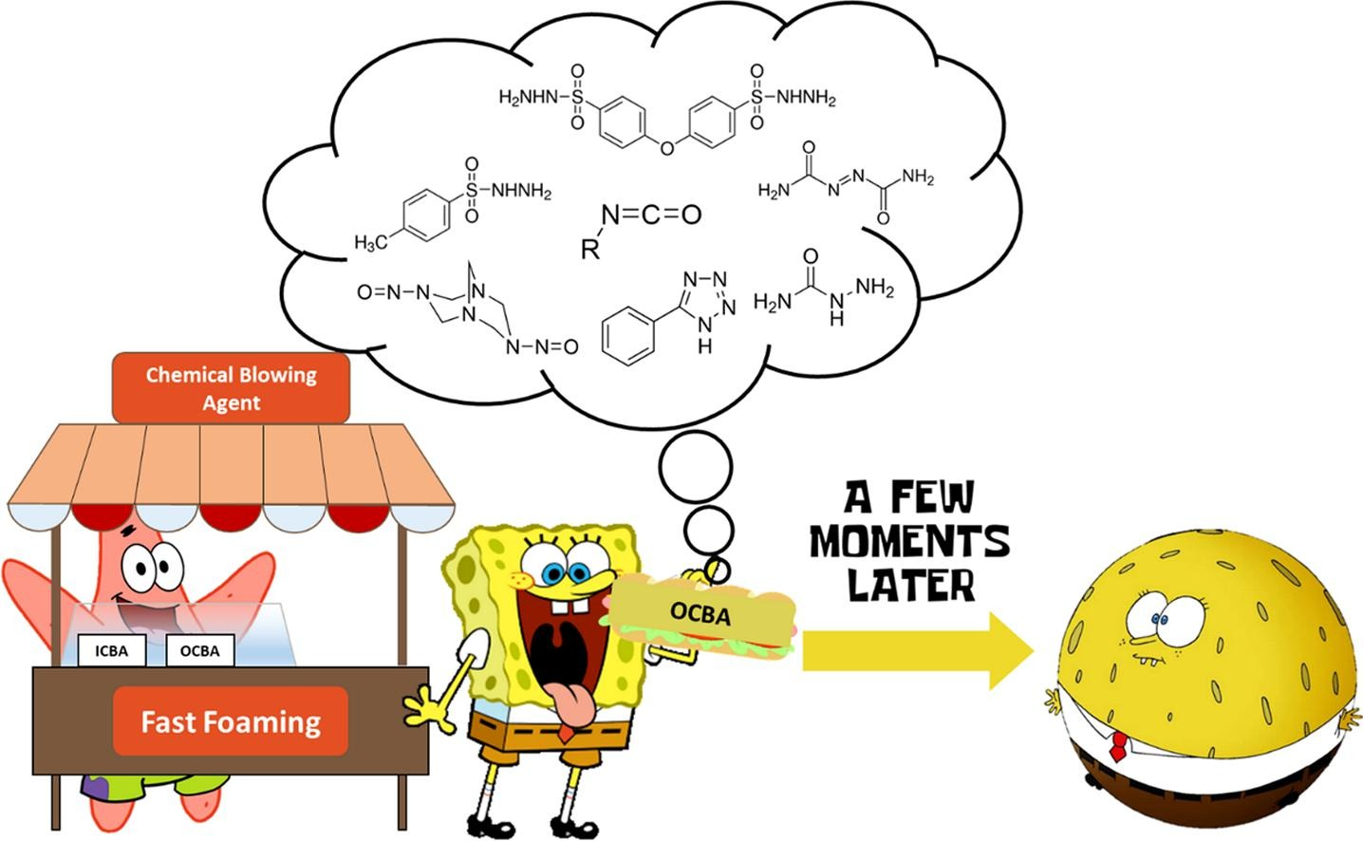
Agente espandente
Un agente espandente è una sostanza in grado di produrre una struttura cellulare tramite un processo di schiumatura in una varietà di materiali che subiscono indurimento o transizione di fase, come polimeri, plastica e metalli.
Vengono generalmente applicati quando il materiale espanso è in uno stadio liquido. La struttura cellulare in una matrice riduce la densità, aumentando l'isolamento termico e acustico, mentre aumenta la rigidità relativa del polimero originale.
Agente espandente
https://www.youtube.com/watch?v=ldlu4uRhuBY

Slide 12
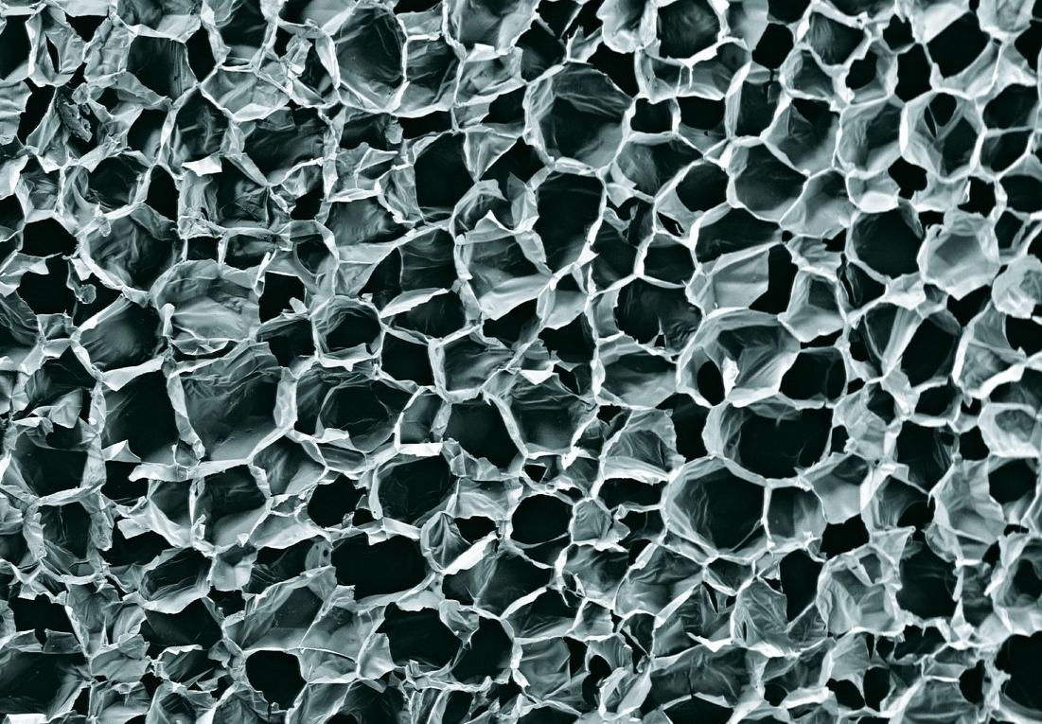
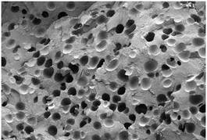
Schiumogeno
Agente espandente chimico
(Chemical Foaming Agent, CFA)
Struttura cellulare creata da una reazione chimica e calore durante il processo di plastificazione.
Il gas generato è solitamente CO₂, N₂ o una combinazione per schiume ad alta e media densità.
N₂e/oCO₂
Agente espandente fisico
(iniezione di gas)
Struttura cellulare creata iniettando gas in uno stato super critico direttamente nella canna attraverso modifiche alle apparecchiature.
Per le schiume ad alta e media densità, i gas utilizzati sono generalmente N₂ o CO₂.
N2oCO2

Slide 13
Schiumogeno - Reazione chimica
Esotermica
Azodicarbonammide(ADC): Crea Azoto e Ammoniaca, genera calore per decomposizione.
Tipicamente migliore per mescole in PVC o ABS. Riscalda il sistema. Crea celle più grandi in olefine, Stirenici, ecc. Ideale per legname plastico estruso.
Endotermica
Miscele di carbonato/acido (SAFOAM® endotermico): crea CO₂ e acqua, assorbe il calore.
La maggior parte sono FDA, raffreddano il sistema, di solito fanno la struttura migliore (celle piccole e abbondanti, bianche).
3NaHCO₃+ C₆H₈o₇ 🡪C₆H₅N / a₃o₇+ 3CO₂+ 3 ore₂o
(sodio bicarbonato) + (citricoacido) 🡪(sodio citrato) + (carboniobiossido) + (acqua)
30 anni di utilizzo nei materiali termoplastici
Autonucleante
Rapida velocità di diffusione del gas
Tempi di cristallizzazione più rapidi grazie all’azione plastificante della CO₂
Rilascio del gas lento e controllato (meno pressione)
CO₂ è più solubile nel polimero fuso
rispetto a N2
50 anni di utilizzo in gomma e plastica
Lenta velocità di diffusione del gas
Positivo per alcune applicazioni e negativo per altre
Espansione del gas rapida e robusta
N₂ non è così solubile in olefine e stirenici come la CO₂

Slide 14
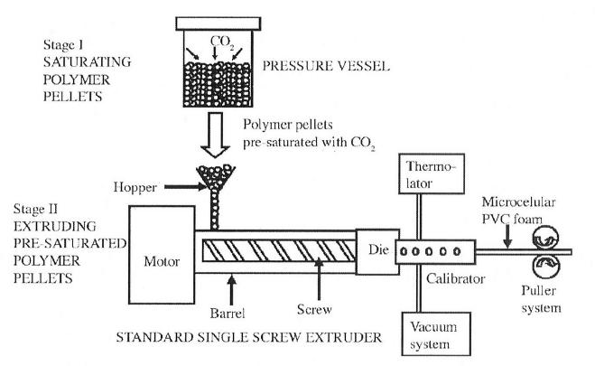
Schiumatura ad estrusione continua
È la tecnologia più comunemente utilizzata nell'industria della schiuma. Sia gli estrusori monovite che quelli bivite possono essere utilizzati per la schiumatura della plastica.
In un tipico processo di schiumatura per estrusione, il gas schiumogeno viene prima iniettato nella canna e miscelato con il polimero per formare una soluzione omogenea.
Quando la miscela omogenea polimero/gas passa attraverso uno stampo, una rapida caduta di pressione induce la separazione di fase e la nucleazione cellulare.
La caduta di pressione, e in particolare la velocità di caduta di pressione, è la forza trainante principale per la nucleazione cellulare.
Uno stampo di sagomatura aggiuntivo viene utilizzato per controllare la forma del prodotto e l'espansione della schiuma.
I materiali espansi continuano ad espandersi fino a che la temperature dell’estruso è inferiore alla Tg e il prodotto schiumogeno viene vetrificato.

Slide 15
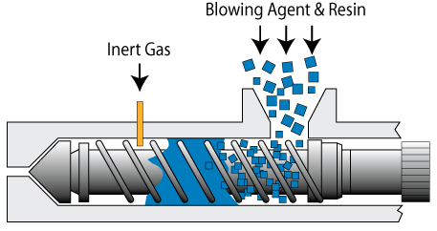
Schiumatura - Tecnologia degli stampi
È possibile utilizzare due tipi di tecnologie di stampo:
Nel processo a bassa pressione lo stampo viene riempito con 80-95% di fuso polimerico. Grazie al riempimento non volumetrico della cavità (80 – 95%) e alla caduta di pressione nello stampo, il fuso può espandersi e riempire il volume rimanente dello stampo. È chiamato processo a bassa pressione, poiché la pressione nella cavità rimane relativamente bassa. Il grado di schiumatura è compreso tra il 5 e il 20%.
Nel processo ad alta pressione (conosciuto anche come " precision mold opening " o " breathing mold technology”) le schiume strutturali a densità inferiore possono essere prodotte da stampi a cavità variabile (faccia flash verticale). La cavità dello stampo viene riempita completamente di polimero fuso e quindi immediatamente aperta di pochi millimetri. Attraverso questa apertura della cavità si verifica una caduta di pressione e la massa fusa è in grado di formare schiuma. L'apertura avviene per arretramento dell’unità di chiusura (''Core Back'').
Core Back
https://www.youtube.com/watch?v=rnQHbBIe6AE

Slide 16
Schiumatura - Perché usare la schiuma chimica
Riduce i costi
Minor consumo di materiale
Riduce il peso
Elimina il risucchio
Stampaggio migliorato su superfici piane
Maggiore efficienza di produzione
Temperature di lavorazione inferiori
Tempo di ciclo più veloce
Riduce l'energia della macchina
Migliora l'isolamento termico
Migliora l'isolamento acustico
Facilmente scalabile
Stabile e ripetibile
Processo semplice, facile da alimentare
Costo di avvio facile
Additivo facile da usare
Non sono necessarie modifiche alle apparecchiature
Gli ugelli di chiusura sono un vantaggio nello stampaggio a iniezione
Svantaggi
Sono i sottoprodotti non volatili del polimero carrier (masterbatch), che rimangono nel dispositivo.
Pertanto la resistenza meccanica può essere ridotta e può verificarsi un guasto prematuro del componente.

Slide 17
Copyright: CC BY-NC-SA 4.0: https://creativecommons.org/licenses/by-nc-sa/4.0/
Con questa licenza, sei libero di condividere la copia e ridistribuire il materiale in qualsiasi mezzo o formato. Puoi anche adattare remix, trasformare e costruire sul materiale.
Tuttavia solo nei seguenti termini:
Attribuzione —è necessario fornire un credito appropriato, fornire un collegamento alla licenza e indicare se sono state apportate modifiche. Puoi farlo in qualsiasi modo ragionevole, ma non in alcun modo che suggerisca il licenziante
approva te o il tuo utilizzo.
Non commerciale— non puoi utilizzare il materiale per scopi commerciali.
Condividere allo stesso modo—se remixi, trasformi o costruisci il materiale, devi distribuire i tuoi contributi con la stessa licenza dell'originale.
Nessuna restrizione aggiuntiva —non puoi applicare termini legali o misure tecnologiche che limitino legalmente gli altri a fare qualsiasi cosa consentita dalla licenza.

